Slide 1
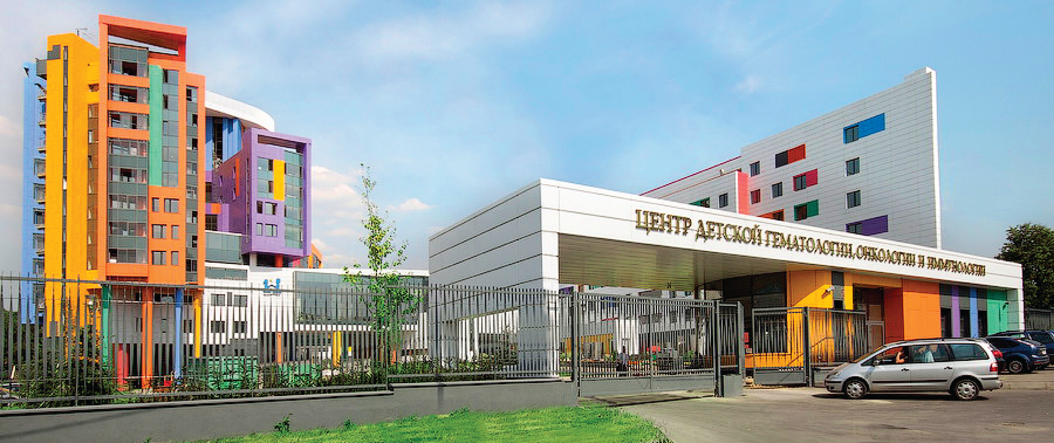
ПРОТИВОПОЖАРНОЕ ОСТЕКЛЕНИЕ

Slide 2
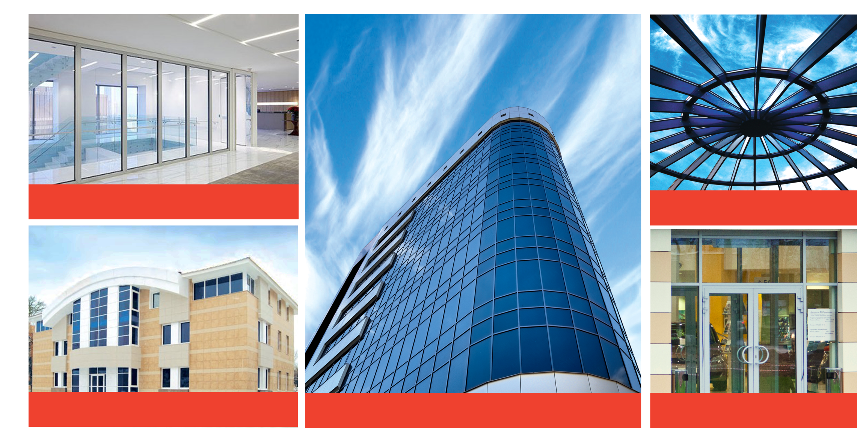
ПЕРЕГОРОДКИ
ЗЕНИТНЫЕ ФОНАРИ
ОКОННЫЕ БЛОКИ
ВИТРАЖИ
ДВЕРИ
ПРОТИВОПОЖАРНОЕ ОСТЕКЛЕНИЕ
Противопожарное остекление / Продукция
1

Slide 3
ПРОТИВОПОЖАРНЫЕ ОКОННЫЕ БЛОКИ
ЗАДАЧА ПРОТИВОПОЖАРНОГО ОКНА – предотвратить распространение пожара из одного помещения в другое через улицу, а также защитить помещение от пожара снаружи. Противопожарные окна (и витражи) позволяют уменьшить ущерб и тяжесть последствий от возникшего пожара вследствие сохранения своей целостности (показатель Е). В течение заданного периода времени (Е15-Е60) они обеспечивают защиту от доступа пламени и притока свежего кислорода в помещение, что позволяет обеспечить безопасную эвакуацию, сохранить имущество, а в некоторых случаях даже обеспечить самозатухание очага возгорания.
Обращаем Ваше внимание, что для обеспечения даже минимально нормированной огнестойкости E15 требуется применение специального пожаростойкого стекла. Любые комбинации архитектурных, безопасных и многослойных стекол не обеспечат даже минимальную нормированную огнестойкость. Такое окно в лабораторных условиях разрушится менее чем через 15 минут огневого воздействия,
а интенсивность горения резко увеличится.
Изготавливаем противопожарные окна по самым современным технологиям из алюминиевых пожаростойких систем ведущих европейских и российских производителей и европейского стекла высшей категории качества огнестойкостью от Е15 до E60 (EIW – по заказу).
Противопожарное остекление / Продукция
2

Slide 4
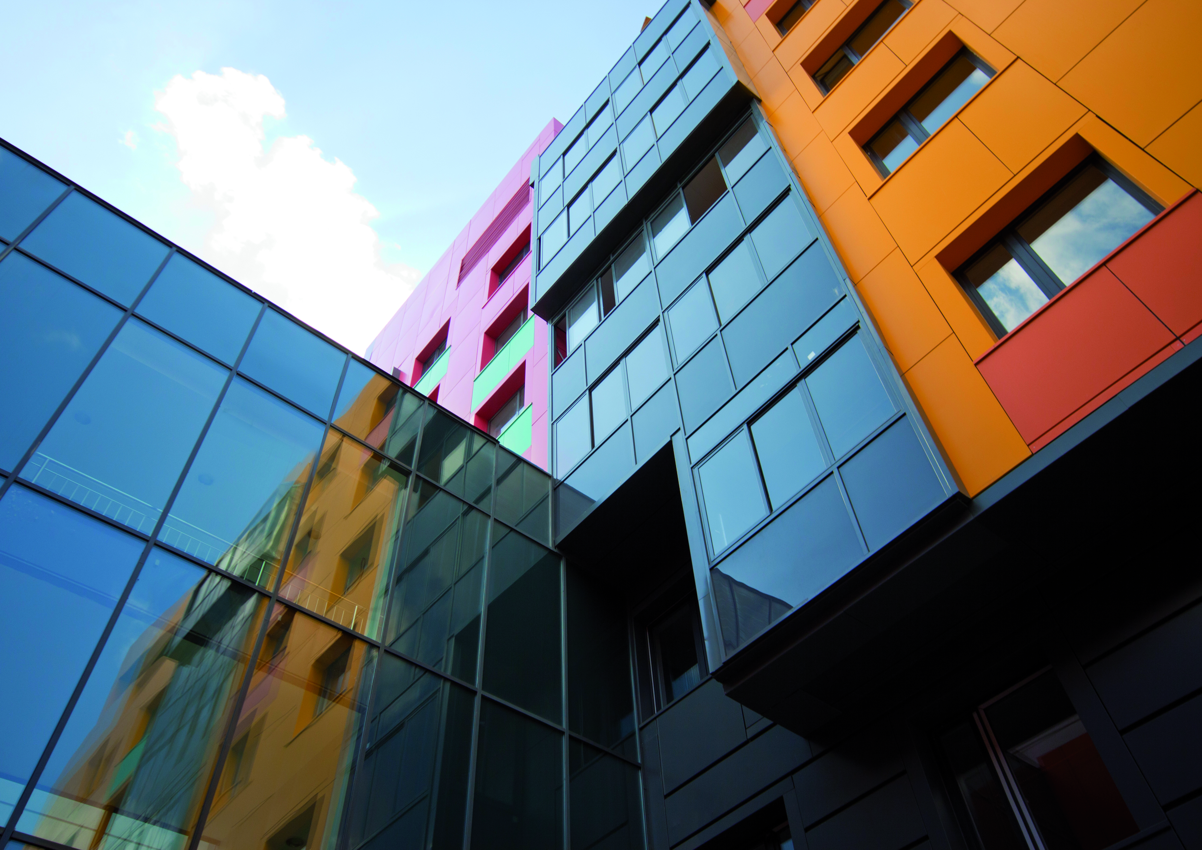
ПРОТИВОПОЖАРНЫЕ ОКОННЫЕ БЛОКИ
ПРОТИВОПОЖАРНОЕ ОКНО
Помогает предотвратить
распространение пожара из одного помещения
в другое через улицу,
а также защитить
помещение от пожара
снаружи
Федеральный научно-клинический центр детской гематологии,
онкологии и иммунологии им. Д. Рогачева, г. Москва, 2011 г.
Противопожарное остекление / Продукция
3

Slide 5
ПРОТИВОПОЖАРНЫЕ ОСТЕКЛЕННЫЕ ДВЕРИ
ПРОТИВОПОЖАРНЫЕ ОСТЕКЛЕННЫЕ ДВЕРИ ДОЛЖНЫ ОБЕСПЕЧИТЬ БЕЗОПАСНУЮ ЭВАКУАЦИЮ ЛЮДЕЙ, а при возрастании температуры – стать непреодолимой преградой не только огню, но и тепловому потоку. Поэтому и наружные, и внутренние двери должны соответствовать показателям EIW или EIWS (S – дымогазонепроницаемость).
Помимо основных требований по пожарным нормативам к противопожарным остекленным дверям могут предъявляться самые разные дополнительные требования. Иногда противопожарные двери работают как обычные светопрозрачные двери и неотличимы от них по внешнему виду. Иногда - служат элементом сложной системы доступа и эвакуации - подключаются к системам СКУД, пожарным датчикам, комплектуются электромагнитными или электромеханическими замками и сложными системами закрывания, которые могут обеспечивать эксплуатацию двери в открытом положении и её автоматическое закрывание в случае пожара. Часто противопожарные двери дополняются антипаниковой ручкой для безопасной эвакуации или выпадающим порогом, не мешающим провозить тележки и коляски малоподвижных групп населения, что актуально для больниц и зданий с большой проходимостью.
Наиболее частые места использования противопожарных дверей – двери в лифтовые холлы и на эвакуационные лестницы, выходы в коридоры, по которым проходят пути эвакуации, установка в проемы противопожарных преград, разделяющих здание на противопожарные отсеки.
Выпускаем современные противопожарные двери огнестойкостью от EIW15 до EIW60 с полным или частичным остеклением (EIWS – по заказу) с любым типом фурнитуры.
Двери выпускаются с одинарным остеклением или со стеклопакетом для наружного применения.
Противопожарное остекление / Продукция
4

Slide 6
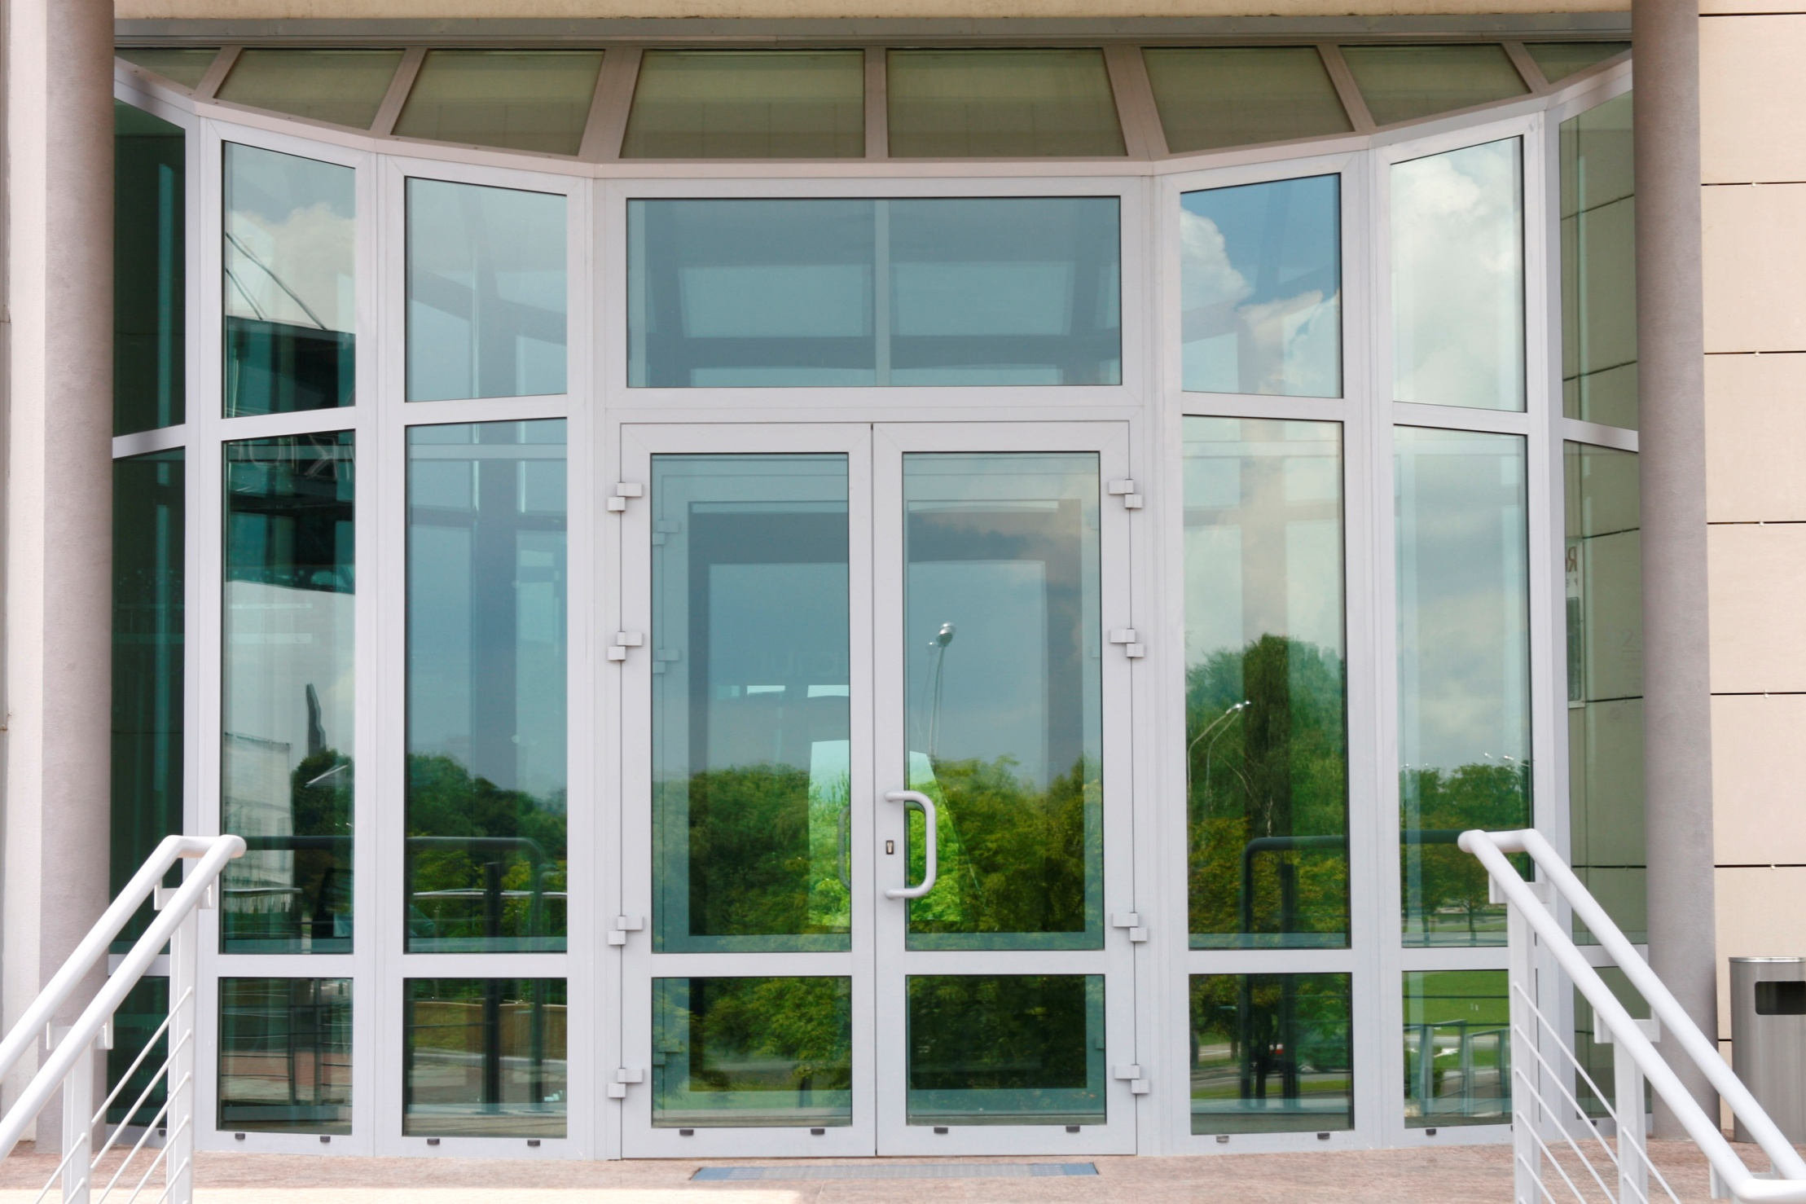
ПРОТИВОПОЖАРНЫЕ ДВЕРИ
ПРОТИВОПОЖАРНЫЕ
ДВЕРИ
Обеспечивают безопасную эвакуацию людей,
а при возрастании температуры – служат непреодолимой преградой не только огню, но и тепловому потоку
Противопожарное остекление / Продукция
5

Slide 7
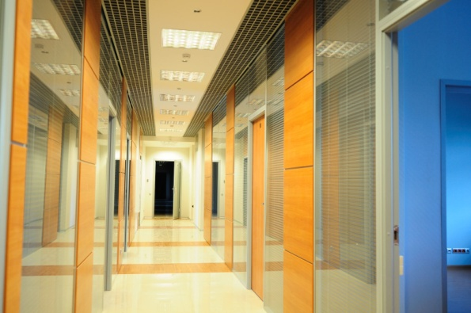
ПРОТИВОПОЖАРНЫЕ ПЕРЕГОРОДКИ
ПРОТИВОПОЖАРНЫЕ ОСТЕКЛЕННЫЕ И ЧАСТИЧНО ОСТЕКЛЕННЫЕ ПЕРЕГОРОДКИ призваны разделить пространство внутри помещения на пожарные отсеки и обеспечить безопасную эвакуацию людей, сохранив возможность прохождения света и визуальную целостность общего пространства. Требования - от EIW15 до EIW60.
Противопожарные перегородки чаще всего используются в проемах противопожарных преград, разделяющих здание на отдельные пожарные отсеки, эвакуационных коридорах и лифтовых холлах, отделяют эвакуационные лестницы, а также в ограждениях атриумов для предотвращения возможного распространения пожара и теплового потока с этажа на этаж.
Российский производитель, использующий в своем производстве алюминиевые системы, изначально разрабатываемые как противопожарные ведущими российскими и европейскими производителями.
Мы – компания, участвующая в разработке и доработке противопожарных систем таких производителей как «СИАЛ» и «ALUTECH» и осуществившая с каждым из них совместные испытания. Также наша компания является премиум-партнером компании SCHUECO и работает с системами этого мирового производителя. В качестве пожаростойкого стекла для всех своих конструкций мы используем стекло FIRESWIS FOAM лучшего европейского производителя – швейцарской компании GlasTroesch.
Наши технические решения позволяют изготовить перегородки любой высоты и конфигурации, полностью или частично остекленные, в том числе с эркерными поворотами, безрамными стыками стекол и монтажом как на черновой, так и на чистый пол. Нами также в комплексе выполняются работы по огнестойкой зашивке пространства над подвесным потолком.
Изготавливаем противопожарные перегородки с полным или частичным остеклением, а также безимпостные перегородки огнестойкостью от EIW15 до EIW60.
Противопожарное остекление / Продукция
6

Slide 8
ПРОТИВОПОЖАРНЫЕ ПЕРЕГОРОДКИ
ПРОТИВОПОЖАРНЫЕ ПЕРЕГОРОДКИ
Разделяют пространство внутри помещения на пожарные отсеки и обеспечивают безопасную эвакуацию людей, сохранив возможность прохождения света и визуальную целостность общего пространства
Противопожарное остекление / Продукция
7

Slide 9
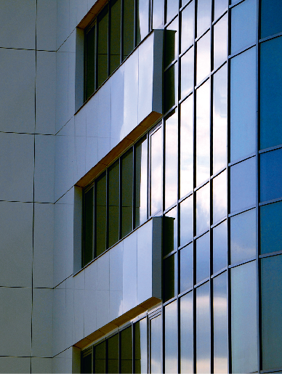
ПРОТИВОПОЖАРНЫЕ ВИТРАЖИ
Отличие витража от оконного блока – это большой размер конструкции, навесная система крепления, наличие примыканий межэтажных перекрытий.
Задача огнестойкой витражной конструкции – при сохранении современного внешнего вида и светопроницаемости через сохранение целостности (Е) ОБЕСПЕЧИТЬ ЛОКАЛИЗАЦИЮ ОЧАГА ВОЗГОРАНИЯ, НЕ ДОПУСТИТЬ ЕГО РАСПРОСТРАНЕНИЯ В СОСЕДНИЕ ПОМЕЩЕНИЯ ИЛИ С УЛИЦЫ В ЗДАНИЕ.
Т.к. главным критерием пожарной безопасности, применяемым для наружных конструкций, является сохранение целостности (показатель E), то главное внимание при их разработке и проектировании следует уделить именно сохранению их целостности при огневом воздействии, не учитывая ненормируемые для наружных конструкций показатели изоляции теплового потока.
Самым оптимальным по соотношению цена/качество вариантом изготовления противопожарных витражей является использование стандартных алюминиевых систем любого из производителей с проведением с ними комплекса противопожарных мероприятий, обеспечивающих стойкость конструкции к высоким температурам, а также обязательное использование пожаростойкого стекла.
Мероприятиями, проводимыми с системой в зависимости от требуемой огнестойкости являются:
усиление несущих элементов (стоек и ригелей) стальными сердечниками с защитой их специальным терморасширяющимся составом. В нашем техническом решении используется оцинкованный незамкнутый сердечник, который более предпочтителен, чем традиционный сердечник из черного металла, по стойкости к коррозии и устойчивостьи к деформации под воздействием высоких температур;
использование стальных соединительных элементов между стойками и ригелями и стальных несущих деталей, соединенных между собой;
в зависимости от вида и веса стеклопакета – использование опорных стальных элементов под стеклопакет и стальных, фиксирующих стеклопакет, элементов;
а также комплекс других мероприятий, являющийся ноу-хау каждого производителя, позволяющий добиться требуемых результатов огнестойкости.
Противопожарное остекление / Продукция
8

Slide 10
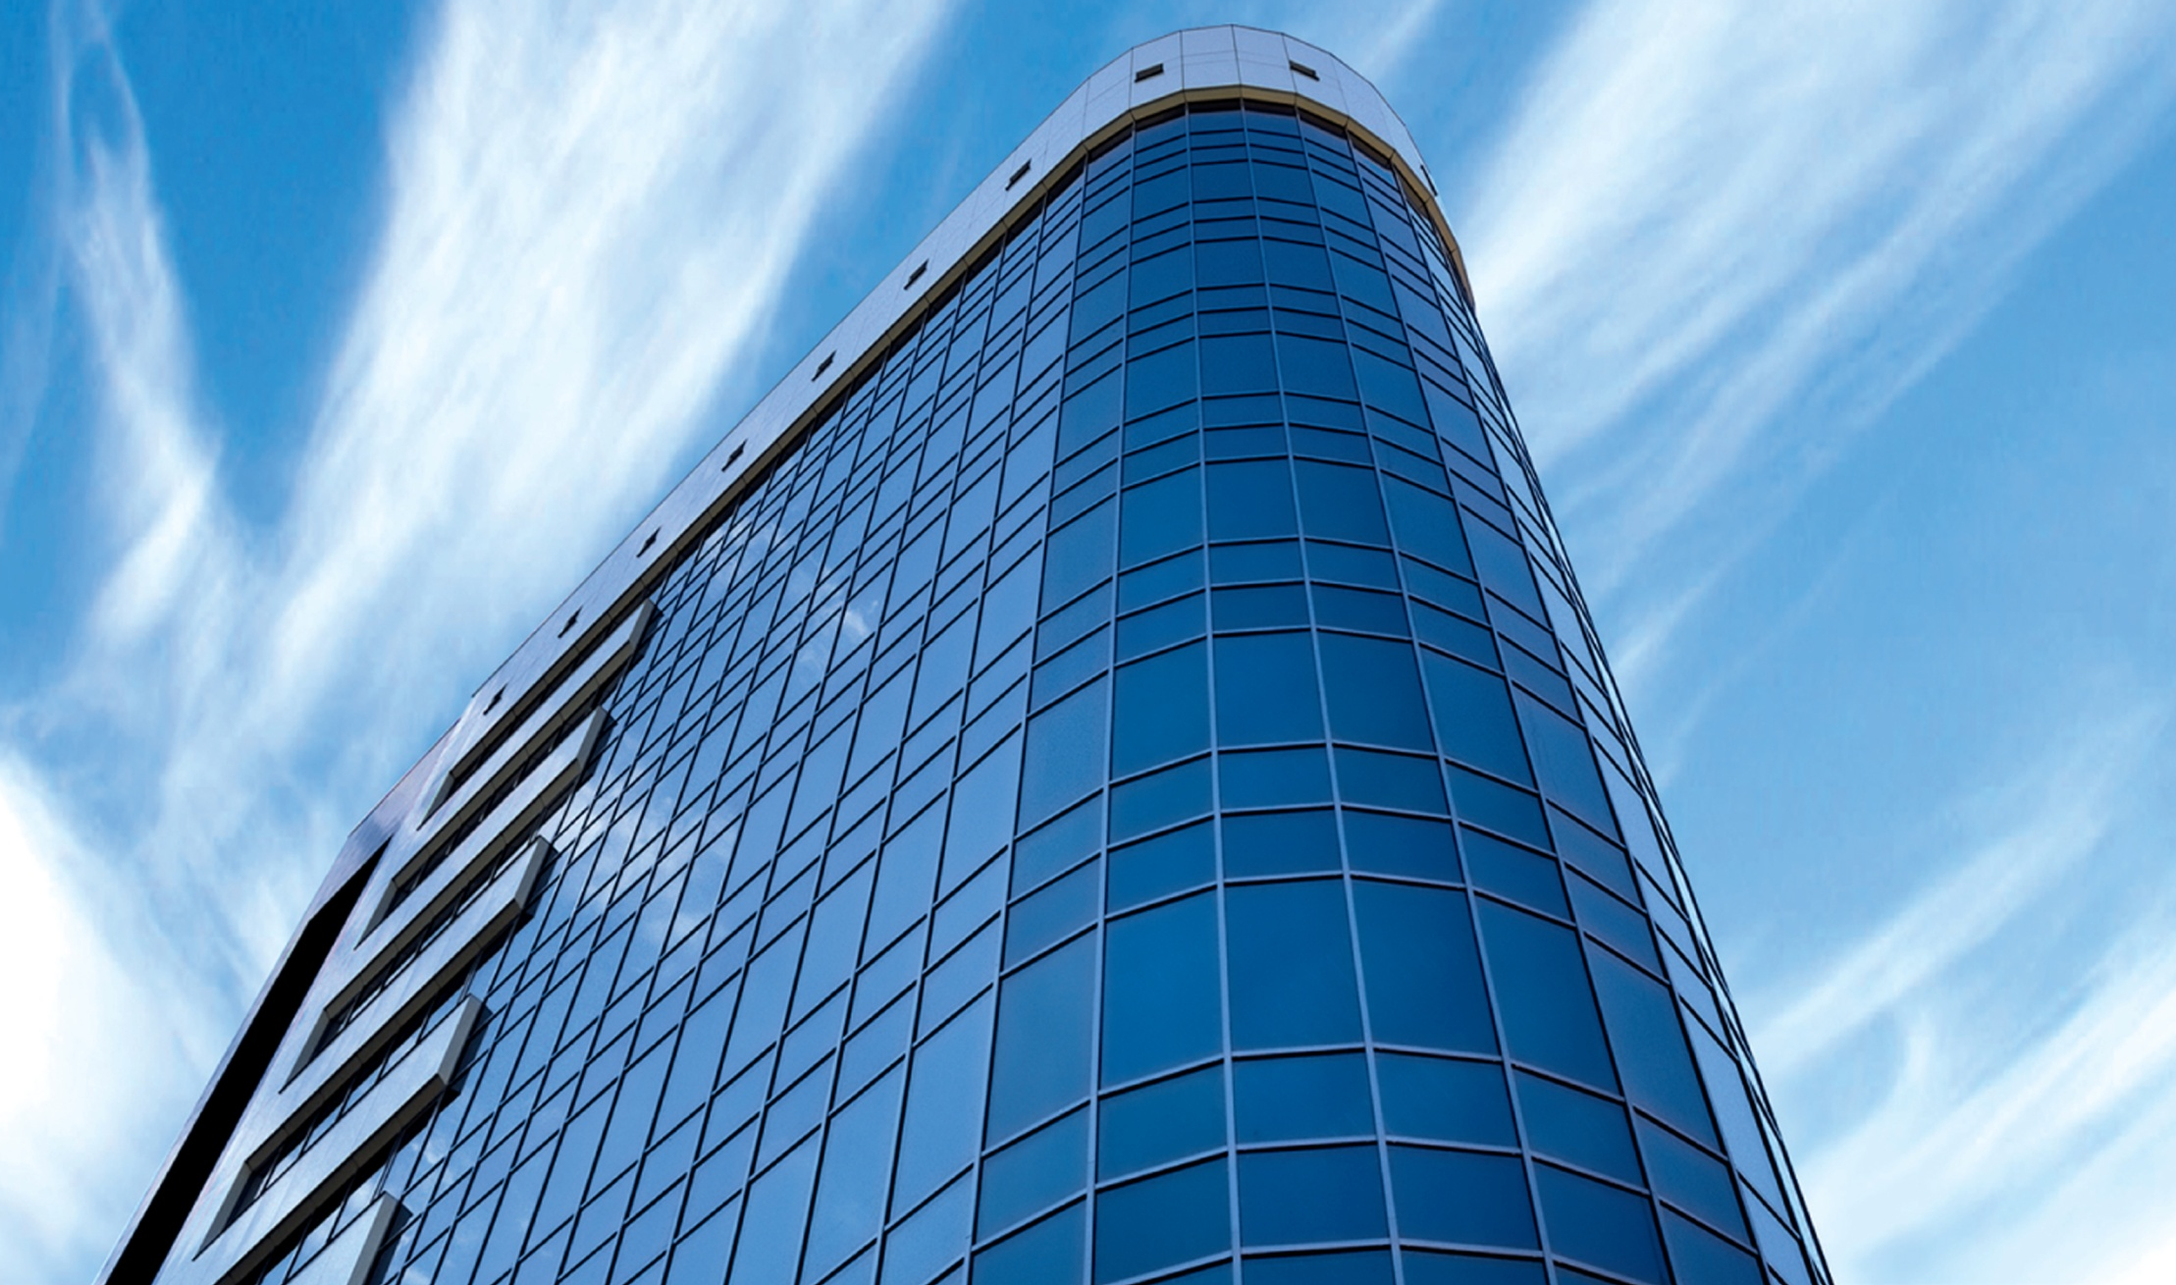
ПРОТИВОПОЖАРНЫЕ ВИТРАЖИ
ПРОТИВОПОЖАРНЫЕ ВИТРАЖИ
Обеспечивают локализацию очага возгорания, не допускают его распространения в соседние помещения или с улицы в здание
Противопожарное остекление / Продукция
9

Slide 11
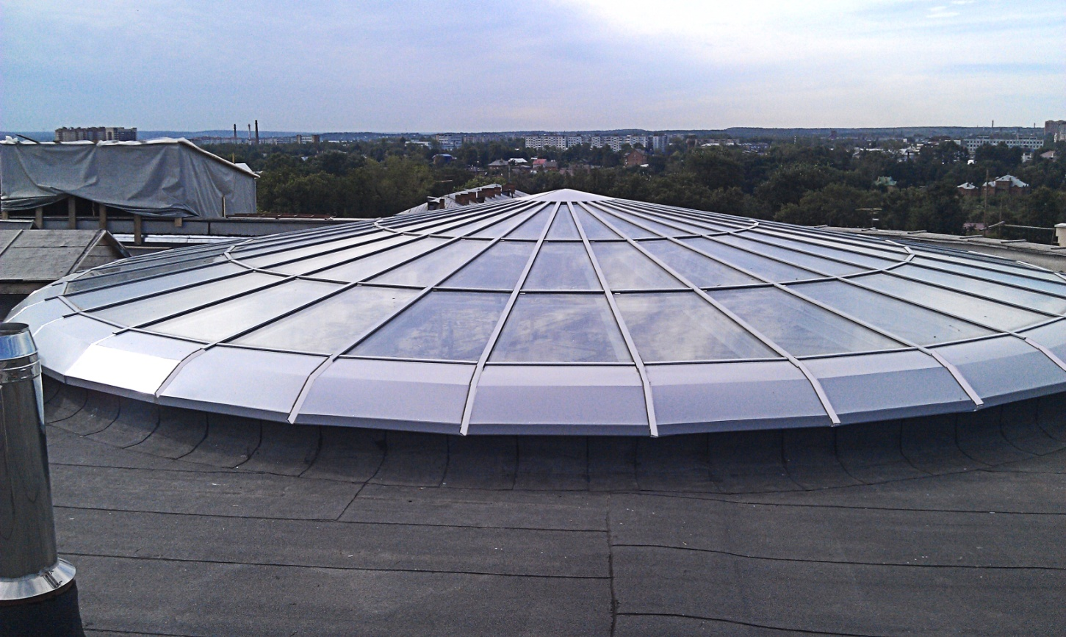
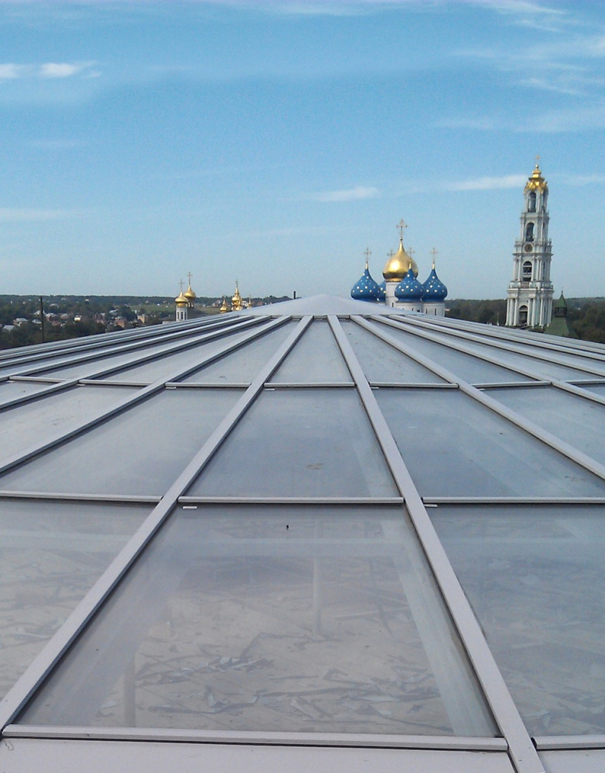
КАТАЛОГ ОБЪЕКТОВ
Противопожарное остекление / Продукция
13

Slide 12
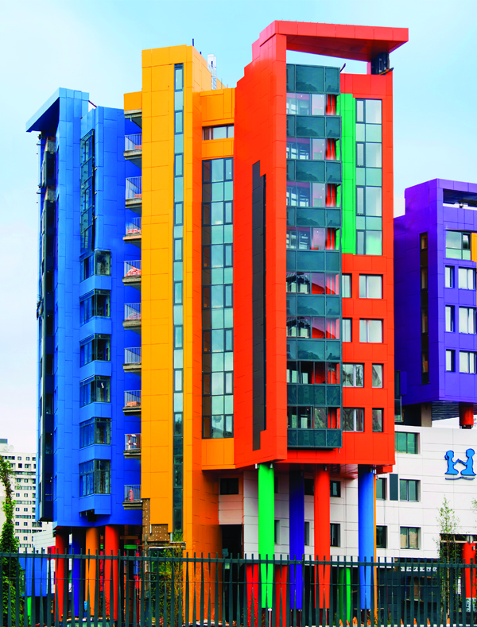
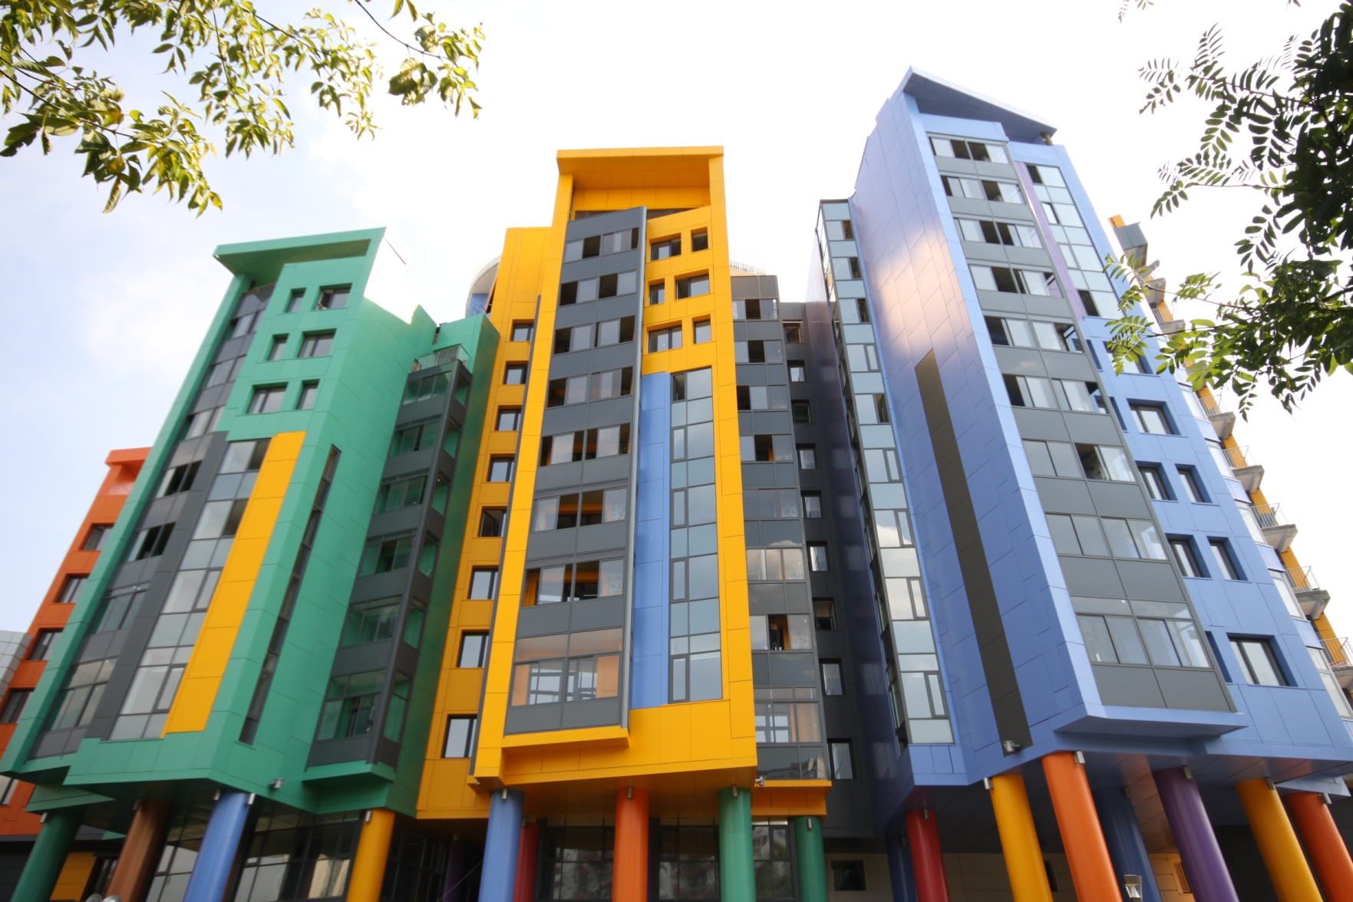
КАТАЛОГ ОБЪЕКТОВ
Противопожарное остекление / Продукция
14

Slide 13
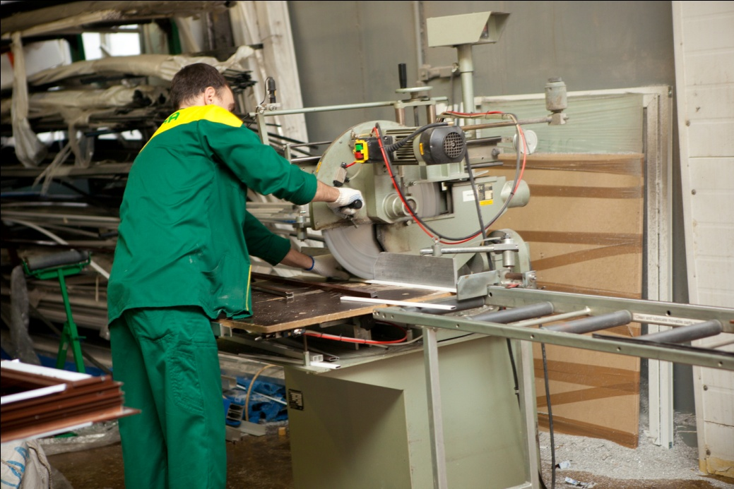
ПРОИЗВОДСТВО
СВЕТОПРОЗРАЧНЫХ КОНСТРУКЦИЙ

Slide 14
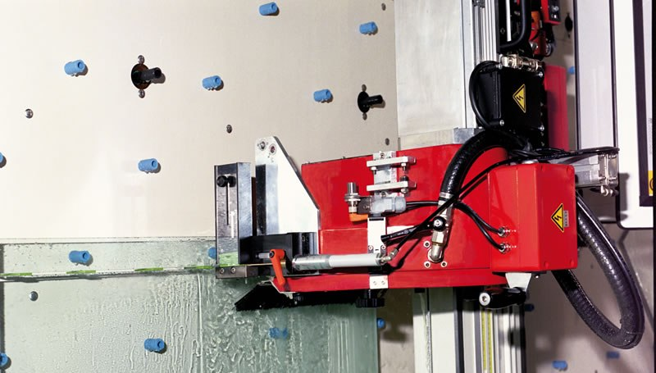
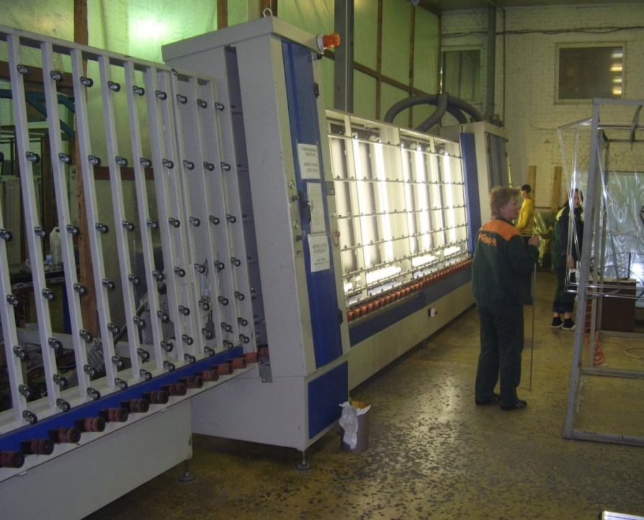
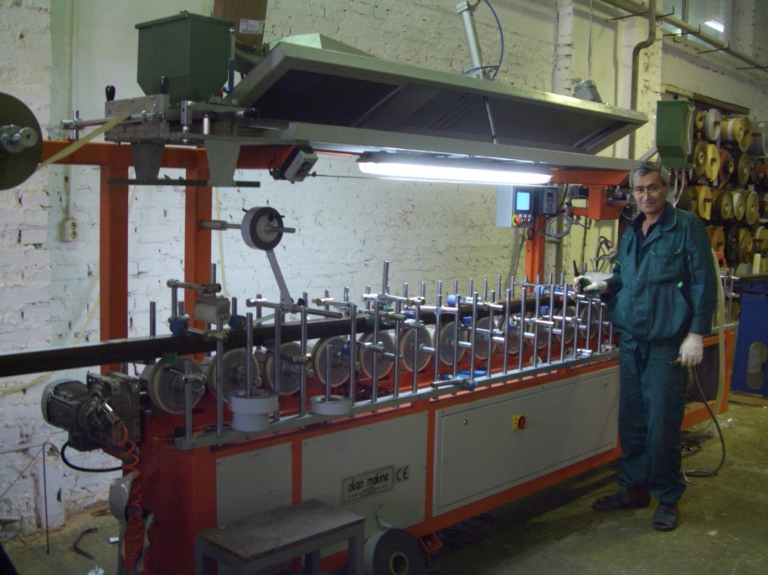
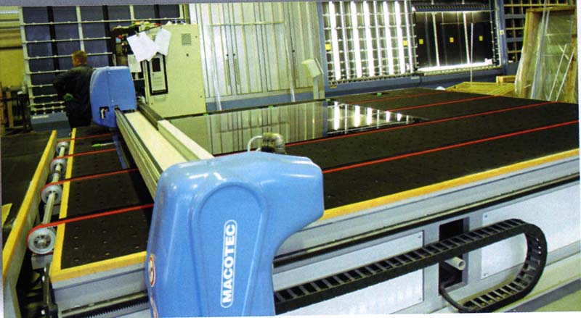
ЦЕХ ОБРАБОТКИ СТЕКЛА
В настоящее время в новом здании монтируется автоматическая линия по производству до 70 000 кв.м в месяц типовых стеклопакетов
Противопожарное остекление / Продукция
17

Slide 15
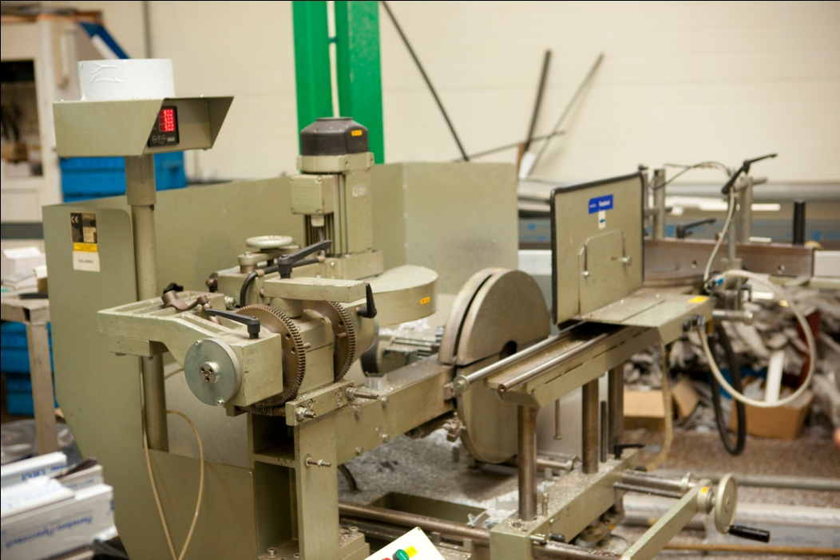
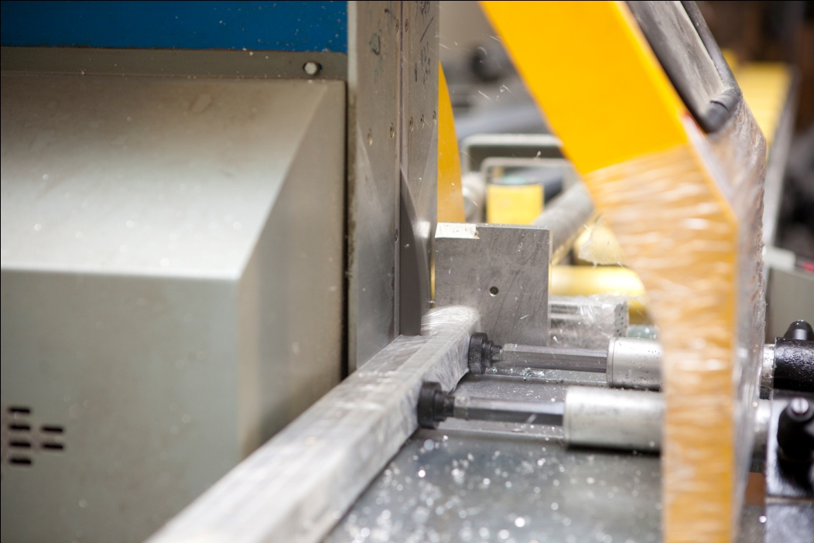
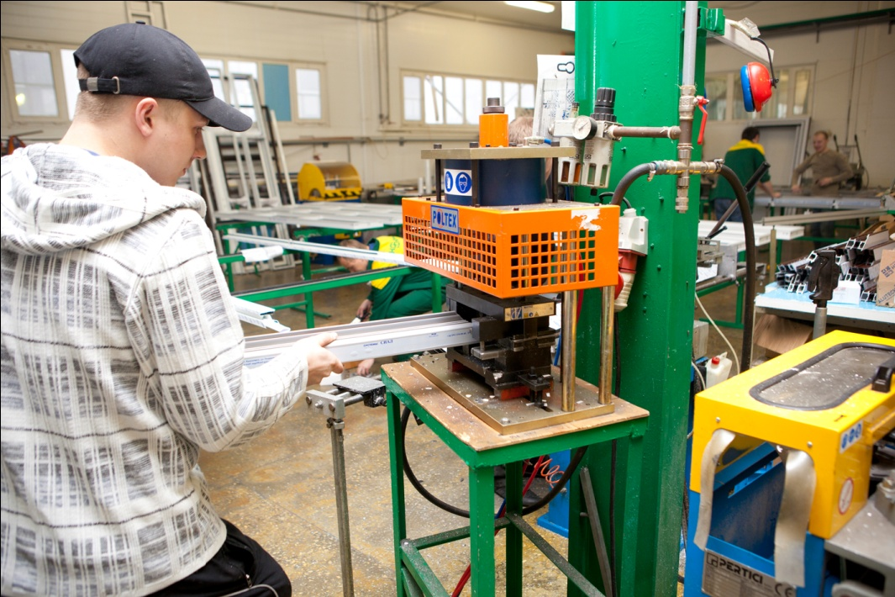
ЦЕХ АЛЮМИНИЕВЫХ СВЕТОПРОЗРАЧНЫХ КОНСТРУКЦИЙ
Противопожарное остекление / Продукция
18

